Slide 1


计算机程序设计
C
主讲：刘勇
信息与计算机实验教学中心
PROGRAMMING

Slide 2

第6章 函数
Functions and modules
6.1 函数和模块化
6.2 函数的定义
6.3 函数的调用
6.4 参数传递
6.5 数组作为函数参数
6.6 递归函数
6.7 局部变量和全局变量
6.8 内部函数和外部函数

Slide 3
6.1 函数和模块化
1 函数的概念:
函数（function）是用来实现一定功能的程序段。如sin(x)
函数是C程序的基本组织方式 – 程序由若干模块构成，构建程序如同用这些基础模块（building blocks）搭积木。
2 模块化：
将一个程序按功能分解为若干独立的、可替换的、具有预定功能的功能模块
每个模块实现一个确定的功能
各模块通过接口（参数、返回值）组合在一起工作/调用
main
a
b
c
d
e
f
g
h
k
l
i
j
模块化程序结构示意图

Slide 4
6.1 函数和模块化
#include<stdio.h>
int main( )
｛ printstar()； //调用
print_message( )； //调用
printstar( ); //调用
}
int printstar( ) //用户自定义函数
{ printf(“**************\n”);}
int print_message( ) //用户自定义函数
{ printf(“how do you do!\n”);}
3 C函数特点
函数可实现程序结构的模块化
一个程序由一个或多个源程序文件组成，一个源程序文件可包括一个或多个函数
C程序的执行从main函数开始，并回到main函数结束
函数之间可以相互调用，或调用自身
程序中各函数分开定义，不嵌套

Slide 5
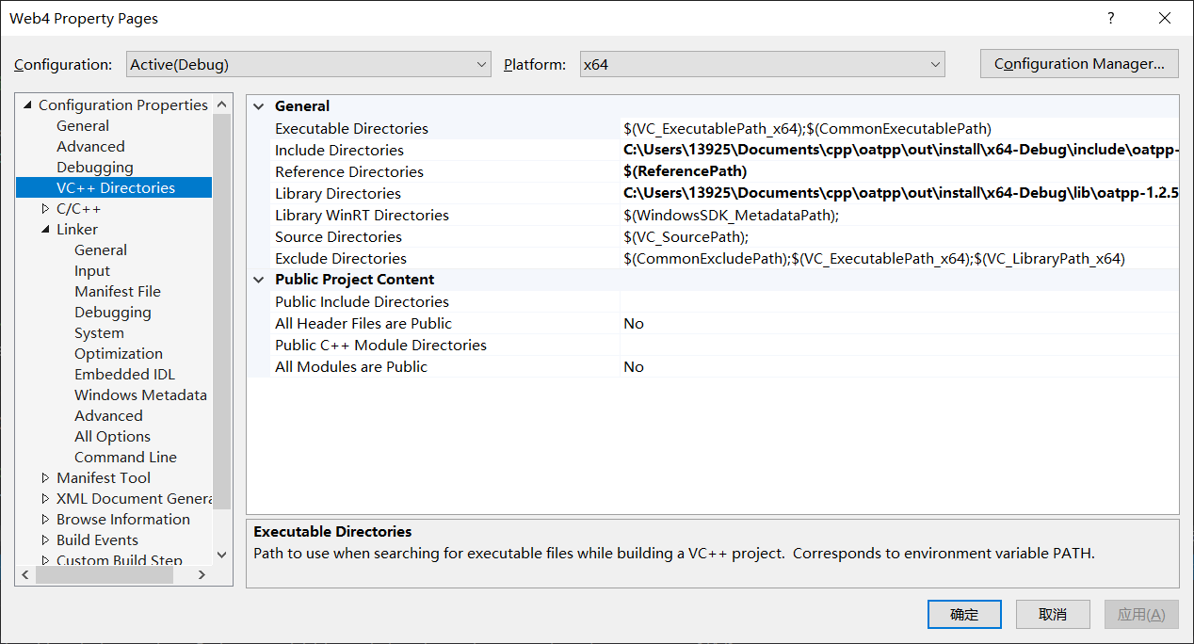
6.1 函数和模块化
4 库函数和自定义函数
标准库函数: 以函数库的形式直接提供给用户使用。需包含头文件。
stdio.h : gets()、printf()
math.h : sin()、sqrt()
自定义函数：由用户自己定义。
第三方扩展函数库（开发包）
第三方库的使用可能需要安装
使用时通常要有两方面信息：为编译器指明头相应的头文件; 为链接器指明链接库

Slide 6
6.2 函数的定义
1 函数定义形式
类型 函数名(参数声明)
{ //函数体开始
函数内局部变量定义
语句
} //函数体结束
关于函数“类型”
指函数返回值的类型
若省略此项，则认为返回类型是int
若无返回值，应定义类型为void
“参数声明”
类型 形参名, 类型 形参名, ...
函数体：
局部变量定义和语句部分
类型、参数、函数体内容都可省略:
dummy( ) //函数类型默认为int
{ } //无操作

Slide 7
6.2 函数的定义
2 函数定义示例
double average( double a, double b)
{
double sum;
sum=a+b;
return (sum/2);
}
int max(int x, int y)
{
int z;
z = x>y?x:y;
return z;
}
int min(int x, int y)
{
return x<y?x:y;
}

Slide 8
6.3 函数的调用
1 函数的调用
一般形式
函数名(实参表列)
说明
即使没有实参，（ ）也不能省略
多个实参之间用逗号分隔
实参与形参按顺序一一对应，类型应匹配
实参的求值顺序不唯一（取决于具体编译器的实现），
所以不要使用如下调用形式：
printf("%d, %d", i, i++);

Slide 9
6.3 函数的调用
2 函数调用的方式：
说明
函数调用可以看作表达式，和函数返回值类型相同的表达式一样使用； 同时，函数调用还完成了函数中定义的操作。
函数语句
printf("%d\n", i);
函数表达式
(c + d * max(a,b)) % e
作为函数参数
gcd(max(a,b), min(c, d))

Slide 10
6.3 函数的调用
3 函数的声明
在函数调用之前，应对被调用函数进行声明，声明的形式为函数原型
函数声明可以在主调函数内的声明部分，也可以在函数外部
函数外部的声明，对所有主调函数都起作用，故不需要在主调函数内再次声明
函数的定义也具有声明的作用。当定义在前，调用在后，此时也不必声明
在定义之前调用函数则需要先声明
库函数的声明包括在头文件(*.h)里，不需在源程序里声明
函数的原型（prototype）
一般形式
类型 函数名(类型1, 类型2, ...);
类型 函数名(类型1 形参1, 类型2 形参2, ...);
举例
int max(int, int);
int max(int x, int y);
void dummy(); /* 无参函数原型 */
void dummy(void); /* 同上 */

Slide 11
函数声明举例 (1)
int main()
{
int max(int x, int y);//声明
int a, b, c;
c = max(a, b); //调用
}
int max(int x, int y)//定义
{
return x>y?x:y;
}

Slide 12
函数声明举例 (2)
int max(int x, int y); /* 全局声明 */
int main()
{ /* 不需要再次声明int max(int, int) */
int a, b, c;
c = max(a, b);
}
int max(int x, int y) //定义
{
return x>y?x:y;
}

Slide 13
函数声明举例 (3)
int max(int x, int y) /* 函数定义具有声明作用 */
{
return x>y?x:y;
}
int main()
{ /* 不需要再次声明int max(int, int) */
int a, b, c;
c = max(a, b);//调用
}

Slide 14
6.3 函数的调用
4 return语句
形式
return;
return expression;
功能
函数返回语句, 结束函数调用，返回到主调函数
如果需要，还可以带回函数返回值

Slide 15
return语句执行：
main()
{
int a,b,c;
scanf(“%d%d”,&a,&b);
c=max(a,b);
printf(“max=%d\n”,c);
}
int max(x,y)
int x,y;
{
int z;
z=(x>y)?x:y;
return(z);
}
主调函数
被调函数

Slide 16
6.3 函数的调用
函数的返回值的说明
函数返回值的类型在函数定义中指定
函数返回值通过函数中的return语句带回
若函数无返回值，则可以没有return语句
return语句后的表达式类型，应与函数返回值类型相同，或可以兼容赋值；两者类型不同时，自动做类型隐式转换
函数需要返回值时，若缺少return语句，或return语句未带返回值，则返回一个不确定值

Slide 17
6.3 函数的调用
5 函数的嵌套调用
调用一个函数的过程中
发生对另一函数的调用。
main函数
a函数
b函数
调用a函数
调用b函数
结束

Slide 18
函数嵌套调用的例子
int sum_class( int class);
int sum_dept(int dept);
int main( )
{
int i, dn, sum;
printf(“输入学院数:”)；
scanf(“%d”, &dn);
for(sum=0,i=1; i<=dn; i++)
sum=sum+sumdept(i);
printf(“全校学费总金额%d\n”,sum);
}
int sum_dept(int dept)
{
int i, cn, s=0;
printf(“输%d学院班级数”,dept)；
scanf(“%d”, &cn);
for(i=1; i<=cn; i++)
s=s+sum_calss(i);
return (s);
}
int sum_class( int class)
{
int i, student, s=0;
printf(“输%d班级人数”, class)；
scanf(“%d”, &student);
for(i=1; i<=student; i++)
{printf(“输第%d学生学费金额：”, i)；
scanf(“%d”,&data);
s=s+data;
}
return (s);
}

Slide 19
6.4 参数传递
4 形参和实参
形参：
定义函数时，函数名后()中的参数
实参：
调用函数时，函数名后()中的参数
实参可以是常量、变量、表达式、函数调用
实参和形参必须类型相同或赋值兼容

Slide 20
6.4 参数传递
【例】求两数的最大值。
实参和形参匹配：
数量
类型
顺序
#include <stdio.h>
int max(int x,int y) /*函数定义*/
{ int z;
z=(x>y)?x:y;
return(z);
}
int main( )
{ int a,b,c;
scanf("%d%d",&a,&b);
c=max(a,b); /*函数调用*/
printf("max=%d\n",c);
}
形式参数
实际参数

Slide 21
6.4 参数传递
5 参数传递概念
参数传递是值的传递
实参数据对形参的 “值传递”(赋值)
单向传递
只能把实参的值传递给形参
不能把形参的值传递给实参！
对形参的值所作的改变也不会带回给实参！
实参和形参是不同的变量
具有不同的存储空间
具有不同的生存期和作用域

Slide 22
参数传递举例 （1）
x
y
void swap(int x, int y)
{
int t;
t=x; x=y; y=t;
}
int main()
{
int a=1, b=4;
swap(a, b);
printf(“%d %d”,a,b);
}
1
4
4
1
1
4
a
b
结果： 1 4

Slide 23
参数传递举例（2）
int s(int n)//形参 n得到100
{
int i;
for(i=n-1;i>=1;i--)
n=n+i;//改变n的值
printf(“s函数：n=%d\n",n);
}
int main()
{
int n=100;
printf("input number\n");
s(n); //实参 n=100
printf(“main函数：n=%d\n",n);
}
输出：
s函数：n=5050
main函数：n=100

Slide 24
6.5 数组作为函数参数
int better(float ave1,float ave2)
{ if (ave1>ave2 ) return(1);
else return(-1);
}
int main( )
{ int i,k=0;
float a[8]={65,78,67,90,84,63,58,76},
flaot b[8]={62,79,65,88,80,65,60,74};
for(i=0;i<8;i++)
if( better(a[i], b[i])>0 ) k=k+1;
printf("%d\n",k);
}
1 数组元素作为函数的实参
数组元素作为参数与一般变量参数是一样的，传递的是数组元素的值。
例：
设a[8]和b[8]分别保存了A班和B班八门课程的平均成绩，现要统计出A班有几门课程的平均成绩高于B班。

Slide 25
6.5 数组作为函数参数
2 数组名作为函数的实参
C语言中的数组名代表了数组在内存中存放的起始地址，所以数组名作为函数的参数传递的是数组的起始地址，即传递数组“地址”值，或者称为指针值。
说明：
（1）用数组名作为函数的参数，必须对实参数组先定义； 形参必须说明成与实参数组类型一致的数组。
（2）形参数组和实参数组的数组名可以不一样，数组的大小也可以不一致。由于传递的是地址，所以形参地址和实参地址一样，形参数组和实参数组在内存中实际上是共用了同一块连续的地址空间。 (或者说形参数组并不是真的数组，形参数组名实际上是个指针变量)

Slide 26
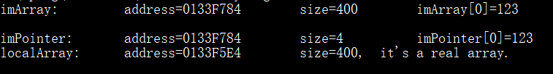
6.5 数组作为函数参数
数组名作实参传地址，而函数形参”数组”不是真的数组，只负责接受一个地址:
#include <stdio.h> void f (int imPointer[]) // who r u ？imPointer.
{
int localArray[100] ;
printf("imPointer:\t address=%p\t size=%d\t\t imPointer[0]=%d\n", imPointer, sizeof( imPointer), imPointer[0]);
printf("localArray:\t address=%p\t size=%d, it's a real array.\n", localArray, sizeof(localArray));
}
int main()
{
int imArray[100] = {123};
printf("imArray:\t address=%p\t size=%d\t imArray[0]=%d\n\n", imArray, sizeof(imArray), imArray[0]);
f( imArray);
return 0;
}

Slide 27
6.5 数组作为函数参数
举例(1) ：对一个数组求平均值
用函数average()求30个学生英语课的平均成绩。
float average(int mark[], int n)
{
float ave; int sum=0,i;
for(i=0;i<n;i++)
sum=sum+mark[i];
ave=(float)sum/n;
return(ave);
}
int main( )
{
int i,score[30];
printf("请输入30个学生的成绩:");
for(i=0;i<30;i++)
scanf("%d", &score[i]);
printf("%5.1f\n", average(score, 30));
}

Slide 28
6.5 数组作为函数参数
举例(2): 再看swap函数
将前述swap函数的参数改为数组
int swap( int a[ ] )
{
int t;
t=a[0];a[0]=a[1]; a[1]=t;
}
int main()
{
int array[2] = { 0, 1 };
printf(“%d, d\n”,array[0],array[1]);
swap(array);
printf(“%d, d\n”,array[0],array[1]);
}
输出： 1 ，0

Slide 29
6.5 数组作为函数参数
举例（3）：
二维数组名作函数参数
#include <stdio.h>
void printArray(int array[][4]);
/* 函数声明 */
int main()
{ int array[3][4]={0,1,2,3,4,5,6,7,8,9,10,11};
printArray( array );
return 0;
}
void printArray(int array[][4]) //定义
{
int i, j;
for(i=0 ; i<3 ; i++)
{
for(j=0 ; j<4 ; j++)
printf("%2d ", array[i][j]);
printf("\n");
}
}

Slide 30
6.5 数组作为函数参数
int max_in_row( int row, int col, int a[ ][5] )
{ int j,v;
for(j=0,v=a[row][col]; j<5; j++)
if(a[row][j] >v) break;
if(j==5)return (1) ; else return (0);
}
int min_in_col( int row, int col, int a[ ][5] )
{ int i, v;
for(i=0,v=a[row][col]; i<5； i++）
if(a[i][col]<v) break;
if (i==5) return (1);
else return(0);
} main(){ 略。}
举例(4)：
求5x5数组鞍点

Slide 31
6.6 递归函数
1. 递归函数：
一个自己调用自己的函数称为递归函数（自调用函数）。
直接递归和间接递归
f函数
f1函数
f2函数
调用f函数
调用f2函数
调用f1函数

Slide 32
6.6 递归函数
2. 设计递归函数的两个要点：
初始条件(递归返回条件)
递推关系：每一步利用前一步的结果，计算模式相同。
例1：
有10个人，其年龄符合递推关系公式：
age(n)=10 , (n=1)
age(n)=age(n-1)+2, (n>1)
//递归函数：
int age(int n)
{
int c;
if(n==1)
c=10;
else
c= age(n-1) +2;
return (c);
}

Slide 33
6.6 递归函数
例 2: 用递归方法求 factor(n)=n！。
factor(n)= 1, （ n=1）
factor(n)= n*(n-1)! ，（ n>1）
long factor( int n);
int main()
{ long n, y;
scanf(“%ld”, &n); // n>0
y=factor(n);
printf(“%ld! =%ld\n”, n, y);
}
long factor(int n)
{
long f;
if ( n==1) f = 1;
else
f = factor(n-1) * n;
return(f);
}

Slide 34
6.6 递归函数
例 3. 递归求最大公约数
#include "stdio.h"
int main()
{
int a=0, b=0, x;
printf(“输入两个正整数: ");
while (a <= 0 || b <= 0)
scanf("%d%d", &a, &b);
x = gcd(a, b);
printf(“ gcd =%d\n", x);
}
int gcd(int a, int b)
{
if (a % b == 0)
return (b);
else
return ( gcd(b, a % b) );
}

Slide 35

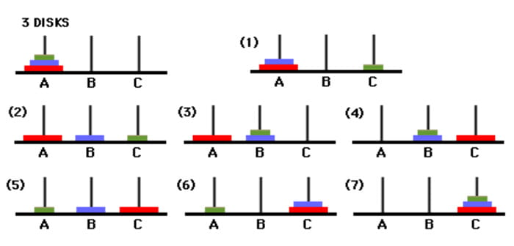
6.6 递归函数
3. 用递归函数解决汉诺塔问题 ：
汉诺塔游戏： (Tower of Hanoi)
例 n=3:

Slide 36
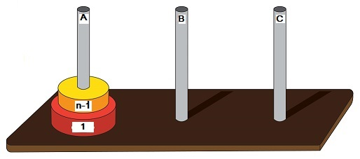
6.6 递归函数
解法:
分解问题，若(n-1)规模的问题可解，则n规模的问题易解；且规模为1时解法已知。
将n个盘子看作 1+(n-1)个盘子：
n=1时，Hanoi(1): 直接移动
n>1时，分三步操作：
Step1. 把n-1个盘子,借助C,从A移至B
Step2. 把最大的盘子从A移至C
Step3. n-1个盘子, 借助A, 从B移至C

Slide 37
6.6 递归函数
示例代码：
//主函数
int main()
{ int h;
printf("\ninput number:\n");
scanf("%d",&h);
printf(“tower disks %d\n",h);
hanoi(h, ‘A', ‘B', ‘C');
}
//递归函数
void hanoi(int n, int x, int y, int z)
{ if(n==1)
printf("%c-->%c\n", x, z);
else
{
hanoi(n-1, x, z , y);
printf("%c-->%c\n", x, z);
hanoi(n-1,y,x,z);
}
}

Slide 38
6.6 递归函数
汉诺塔递归解法的复杂度：O(2^{n})
移动次数：2^{n}-1
当n=64，移动次数 1.84467E+19
(每秒一次则需要5.84941e+11 年)
递归函数小结：
每一层的函数调用都有自己的局部变量（含形参），在栈内存的不同层。
每次函数调用都会有一次返回。
位于递归调用前的语句在每层函数调用时的执行顺序 和递归调用次序相同。
位于递归调用后的语句在每层函数调用时的执行顺序和递归调用次序相反。
递归函数中必须包含可以终止递归调用的语句。

Slide 39
6.7 局部变量和全局变量
变量的作用域：
变量有效的代码空间范围
变量在作用域才能被引用
根据作用域可以把变量分为局部变量和全局变量
在源码上即可确定作用域
变量的生存期：
变量在内存中有效的时间范围
变量在生存期内才存在，可多次出现，例如函数多次被调用时
生存期体现在程序执行时，和变量的存储类型有关，分静态和动态存储

Slide 40
6.7 局部变量和全局变量
1. 局部变量：
函数或复合语句内部定义的变量
说明:
作用域为当前函数体或复合语句范围
不同函数内的局部变量可以重名：它们是不同的变量，作用域不同，不会相互干扰
函数形参也是局部变量的一种
若多个同名局部变量作用域重叠，则最内层复合语句中定义的局部变量有效

Slide 41
局部变量举例 (1)
float foo(int x)
{
int a, i, j; /* 局部变量 */
... ... /* 只能用在foo内部 */
}
int main()
{
int a, b, c; /* 局部变量 */
... ... /* 只能用在main内部 */
}
x,a,i,j
作用域
a,b,c
作用域

Slide 42
局部变量举例 (2)
int main()
{
int a, b, i;
... ...
{
int c, i;
c = a + b;
i = a - b;
... ...
}
... ...
}
c,i作用域
此范围内复合语句
中定义的i有效
a,b,i
作用域

Slide 43
6.7 局部变量和全局变量
2. 全局变量(外部变量)
函数之外定义的变量
说明
作用域从变量定义处到当前源程序文件结束
全局变量可以被本文件的函数所共用
增加函数间传递数据的渠道
若全局变量与局部变量重名，则局部变量在作用域内屏蔽全局变量
应限制使用过多全局变量
不利于模块化：多处赋值、并发问题
命名冲突可能性增加
不利于代码的复用

Slide 44
全局变量举例
int a=10, b=5, x, y; /* 全局变量 */
int max(int x, int y)
{
return x>y?x:y;
}
int c; /* 全局变量 */
int main()
{
int a=8;
c=max(a, b);
/* 引用局部变量a */
}
形参x,y
作用域
全局变量
a,b,x,y
作用域
全局变量
c作用域
局部变量
a作用域

Slide 45
全局变量举例
#include <stdio.h>
int a, b;
int main()
{
int c;
c= max();
printf(“the bigger of %d and %d: %d\n, a,b,c);
}
int max()
{
if (a>b) return (a);
else return (b);
}
int max()
{
c= (a>b) ? a : b;
return c;
}


Slide 46
6.7 局部变量和全局变量
3. 变量的存储类型
动态存储方式
程序运行期间根据需要动态分配存储空间
函数形参、自动变量等
每次调用函数时，给该函数中的局部变量和形参分配存储空间，函数返回后释放空间
静态存储方式
程序运行期间分配固定的存储空间
全局变量全部存放在静态存储区中

Slide 47
6.7 局部变量和全局变量
3. 变量的存储类型
auto
register
自动类型是局部变量默认的存储方式
用auto关键字，auto可以省略，自动分配和释放存储空间
int foo(int x)
{
auto int a, b, c=6; /* 定义自动变量a,b,c */
float f, g=0.1; /* 定义自动变量f,g */
}
//未初始化的自动变量的值一般视为随机值或garbage value
寄存器类型，存放在CPU寄存器中，存取速度快
只能动态分配存储空间(寄存器)
只有自动变量和形参可以定义为寄存器类型
int foo(int x)
{
register int i; /* 定义寄存器变量i */
for(i=0; i<10000; i++)... /* i用于循环变量 */
}
//实际存储类型是否为寄存器类型取决于系统环境

Slide 48
6.7 局部变量和全局变量
3. 变量的存储类型
static
extern
静态存储类型
静态局部变量: 用static关键字定义，在整个程序运行期间其存储空间都不释放，其值不会丢失。
在函数调用结束后，静态局部变量虽仍然存在，但已经不在变量的作用域内，所以其他函数不能引用它。
静态局部变量在编译时赋初值（仅一次）
若不对静态局部变量赋初值，则初值为0
全局变量加static,则限定引用范围在当前文件
用于声明外部变量，扩展了外部变量的作用域
适用对象：未用static声明的外部变量
在同一文件内：在某变量定义之前要使用它，则声明外部变量。
在不同文件中：在一个文件中引用其他文件定义的外部变量，可以声明外部变量
全局变量默认都是外部变量，定义一般放在所有函数之前

Slide 49
静态局部变量举例
int f(int a)
{
int b=0;
static int c=3;
b++; c++;
return a+b+c;
}
int main()
{
int x=2, i;
for(i=0;i<3;i++)
printf("%d\n",f(x));
}
i
0
1
2
x
2
a
2
b
0
1
c
3
4
5
6
f(x)
-
7
8
9

Slide 50
非静态外部变量举例 (1)
int max(int x, int y)
{
return x>y?x:y;
}
int main()
{
extern A, B;/* extern声明外部变量 */
printf("%d", max(A, B) );
} /* 在定义之前使用外部变量 */
int A=13, B=-8; /* 定义外部变量 */

Slide 51
非静态外部变量举例 (2)
/* file1.c */
/* 声明外部变量 */
extern A, B;
extern max(int,int);
int main()
{
int c;
c=max(A, B);
printf("%d", c);
}
/* file2.c */
/* 定义外部变量 */
int A=13, B=-8;
int max(int x,
int y)
{
int z;
z= x>y?x:y;
return z;
}

Slide 52
使用static外部变量
static外部变量
限制外部变量只能被本文件引用
静态外部变量不能被其他文件引用
例
/* file1.c */
static int A;
main()
{
... ...
}
/* file2.c */
extern int A;
void foo(int n)
{
A = A * n;
}

不能引用静态
外部变量A

Slide 53
6.7 局部变量和全局变量
4. 区分变量的声明和定义
声明 (Declaration)
定义 (Definition)
对已定义变量的说明，不会引起存储空间的分配
定义一个新的变量，并分配存储空间
定义有声明的功能，但声明不能代替定义
int main()
{
extern int A; /* 声明而非定义，声明A为已定义外部变量 */
... ...
}
int A; /* 定义A为整型外部变量 */

Slide 54
6.8 内部函数和外部函数
C的函数默认都是外部的，
互相之间都是“可见”的，可以互相调用。
定义形式
extern 类型 函数名(形参表)
说明
可以在其他文件中调用
extern关键字在定义时可以省略
需要调用该函数的文件中，用extern声明该函数是外部定义的，此时关键字extern不可省略
例
extern int function_in_other_file (int a, int b); //

Slide 55
6.8 内部函数和外部函数
如果要限制C函数的外部属性，即限制互相之间的“可见性” ，可使用static
static函数可称为内部函数或静态函数
定义形式
static 类型 函数名(形参表)
说明
内部函数又称静态函数
内部函数只能在所在文件中使用, 类似于静态外部变量的作用范围
举例
static int foo(int a, int b)
{ … }

Slide 56
习题

Slide 57
End of this lecture.
C
刘老师
PROGRAMMING
6360-1339
liuyong@ustc.edu.cn
https://etcis.ustc.edu.cn/

